Slide 1
CATÁLOGO
MERKA – SCHOOL

Slide 2
ÍNDICE
ALIMENTACIÓN
ARTESANÍA
TEXTIL

Slide 3
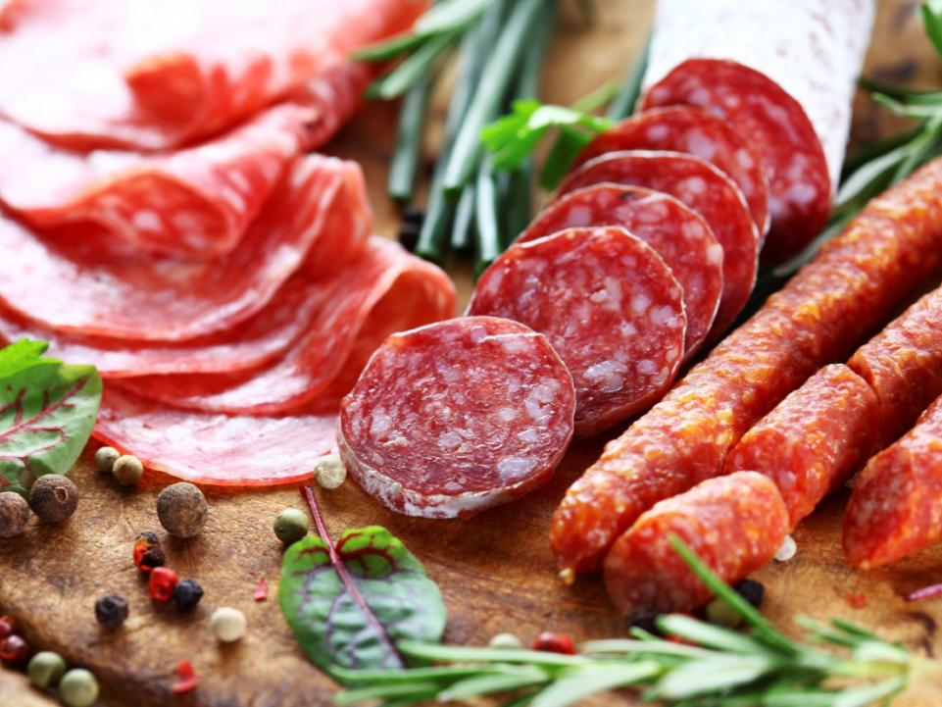
ALIMENTACIÓN
• Embutidos Ibéricos
• Quesos Extremeños
• Dulces Típicos Extremeños
Aceite de oliva Virgen Extra

Slide 4
EMBUTIDOS IBÉRICOS
• Jamón Ibérico
• Lomo Ibérico
• Salchichón Ibérico
• Chorizo Ibérico

Slide 5
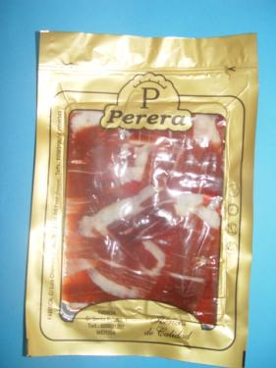
Jamón Ibérico de Bellota
Nombre: Jamón ibérico de Bellota.
Variedad: Ibérico de bellota.
Descripción: Jamón en lonchas envasado al vacío.
Peso: 100gr.
Fabricación: Embutidos Perera (Mérida).
Precio/Unidad: 5,75€

Slide 6
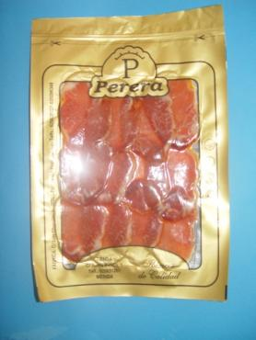
Lomo Ibérico de Bellota
Nombre: Lomo ibérico de Bellota.
Variedad: Ibérico de bellota.
Descripción: Lomo en lonchas envasado al vacío.
Peso: 100gr.
Fabricación: Embutidos Perera (Mérida).
Precio/Unidad: 5,75€

Slide 7
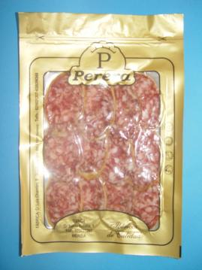
Salchichón Ibérico de Bellota
Nombre: Salchichón ibérico de Bellota.
Variedad: Ibérico de bellota.
Descripción: Salchichón en lonchas envasado al vacío.
Peso: 100gr.
Fabricación: Embutidos Perera (Mérida).
Precio/Unidad: 3€

Slide 8
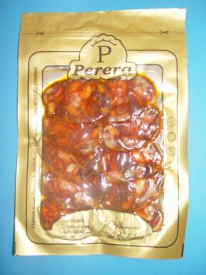
Chorizo Ibérico de Bellota
Nombre: Chorizo ibérico de Bellota.
Variedad: Ibérico de bellota.
Descripción: Chorizo en lonchas envasado al vacío.
Peso: 100gr.
Fabricación: Embutidos Perera (Mérida).
Precio/Unidad: 3€

Slide 9
QUESOS EXTREMEÑOS
Torta de la Serena
Torta del Casar

Slide 10
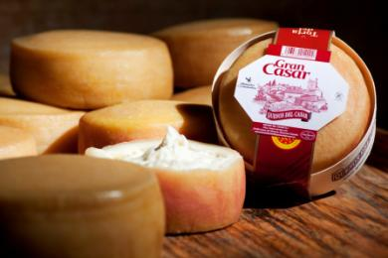
Torta del Casar
Nombre: Torta del Casar.
Variedad: Queso cremoso de oveja.
Descripción: Elaborado con leche cruda de oveja de raza merina.
Peso: 800gr. Aprox.
Fabricación: Quesos del Casar ( Casar de Cáceres).
Precio/Unidad: 14€.

Slide 11
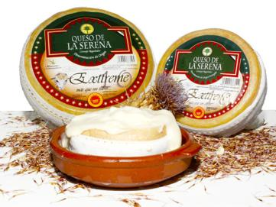
Torta de la Serena
Nombre: Torta de la Serena.
Variedad: Queso cremoso de oveja.
Descripción: Elaborado con leche cruda de oveja de raza merina.
Peso: 800gr. Aprox.
Fabricación: Quesos de la Serena (Castuera, Badajoz).
Precio/Unidad: 14€

Slide 12
Dulces típicos extremeños
• Almendradas
• Pastas surtidas
• Perrunillas
• Mantecados

Slide 13
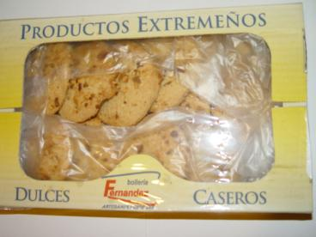
Almendradas
Nombre: Almendradas.
Variedad: Pastas Almendradas.
Descripción: Dulce típico extremeño.
Peso: 500 gr.
Fabricación: Bollería Fernández (Mérida).
Precio/Unidad: 2,50€

Slide 14
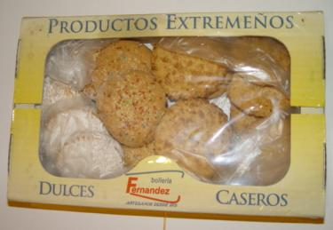
Pastas surtidas
Nombre: Pastas surtidas.
Variedad: Pastas surtidas.
Descripción: Dulce típico extremeño.
Peso: 500 gr.
Fabricación: Bollería Fernández (Mérida).
Precio/Unidad: 2,50€

Slide 15
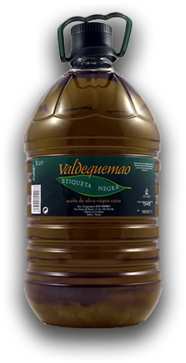
Aceite de Oliva Virgen Extra
Nombre: Valdequemao. Aceite de Oliva Virgen Extra.
Variedad: Aceite de Oliva Virgen Extra.
Descripción: Aceite de oliva virgen extra. Etiqueta Negra.
Peso: 5 litros.
Fabricación: Sociedad Cooperativa San Isidro (Villafranca de los Barros, Badajoz).
Precio/Unidad: 25€

Slide 16
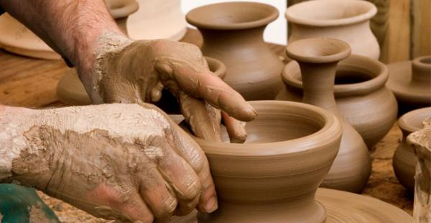
ARTESANIA
• PULSERAS
• COLLARES
• LAPICEROS

Slide 17
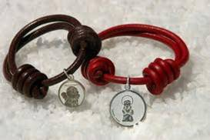
Pulseras
Nombre: Pulseras.
Variedad: Pulseras de cabo en cuero.
Descripción: Pulseras elaboradas artesanalmente.
Fabricación: Artesanal. S. Coop. Merka- School.
Precio/Unidad: 3€

Slide 18
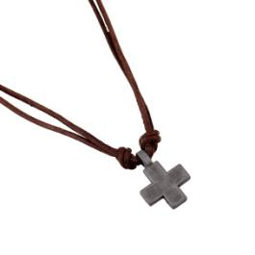
Collares
Nombre: Collares.
Variedad: Collares de cabo en cuero.
Descripción: Collares elaborados artesanalmente.
Fabricación: Artesanal. S. Coop. Merka- School.
Precio/Unidad: 3€

Slide 19
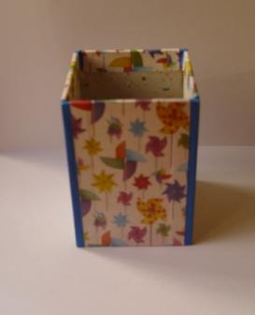
Lapiceros
Nombre: Lapicero.
Variedad: Lapicero de Cartonaje.
Descripción: Lapicero realizado en cartonaje.
Fabricación: Artesanal. S. Coop. Merka- School.
Precio/Unidad: 4,50 €.

Slide 20
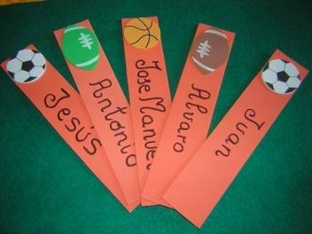
Punto de Lectura de Corcho
Nombre: Punto de Lectura.
Variedad: Punto de lectura en corcho.
Descripción: Punto de lectura personalizado artesanalmente.
Fabricación: Artesanal. S. Coop. Merka- School.
Precio/Unidad: 3€

Slide 21
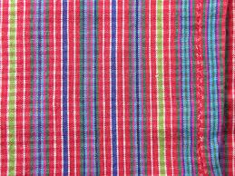
TEXTIL
DIADEMAS
MARCAPÁGINAS DE FIELTRO

Slide 22
Marca páginas de fieltro
Nombre: Marca páginas.
Variedad: Marca páginas de fieltro.
Descripción: Marca páginas Artesanales.
Fabricación: Artesanal. S. Coop. Merka- School.
Precio/Unidad: 2€

Slide 23
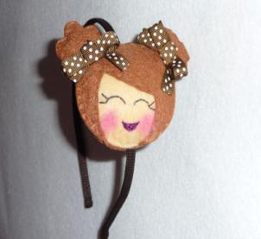
Diademas de fieltro
Nombre: Diademas
Variedad: Diademas de fieltro.
Descripción: Diademas artesanales.
Fabricación: Artesanal. S. Coop. Merka- School.
Precio/Unidad: 2€

Slide 24
FIN
MERKA – SCHOOL
En todos los precios van incluidos los gastos de envío.

